Slide 1
Situación de los ODS en el sector Forestal

Slide 2

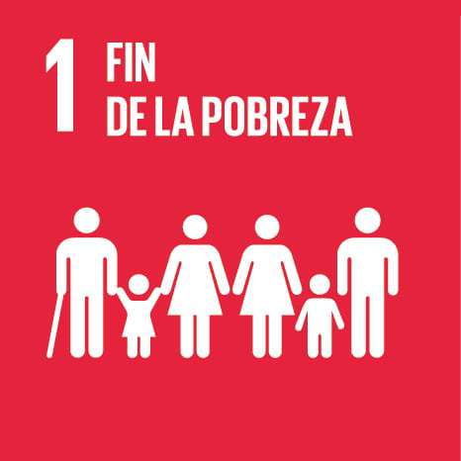
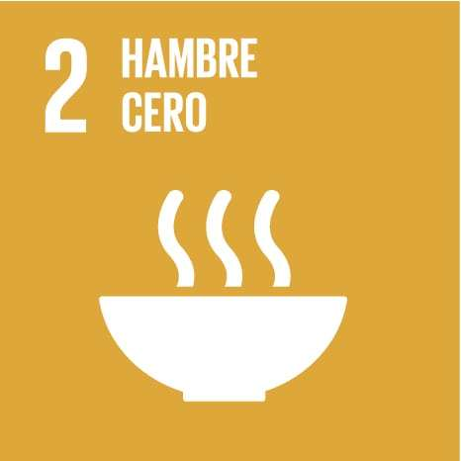
















Slide 3



Desarrollo Sostenible
Economía
Sociedad
Biosfera
Servicios ambientales

Slide 4
SITUACIÓN
DE LOS ECOSISTEMAS FORESTALES

Slide 5
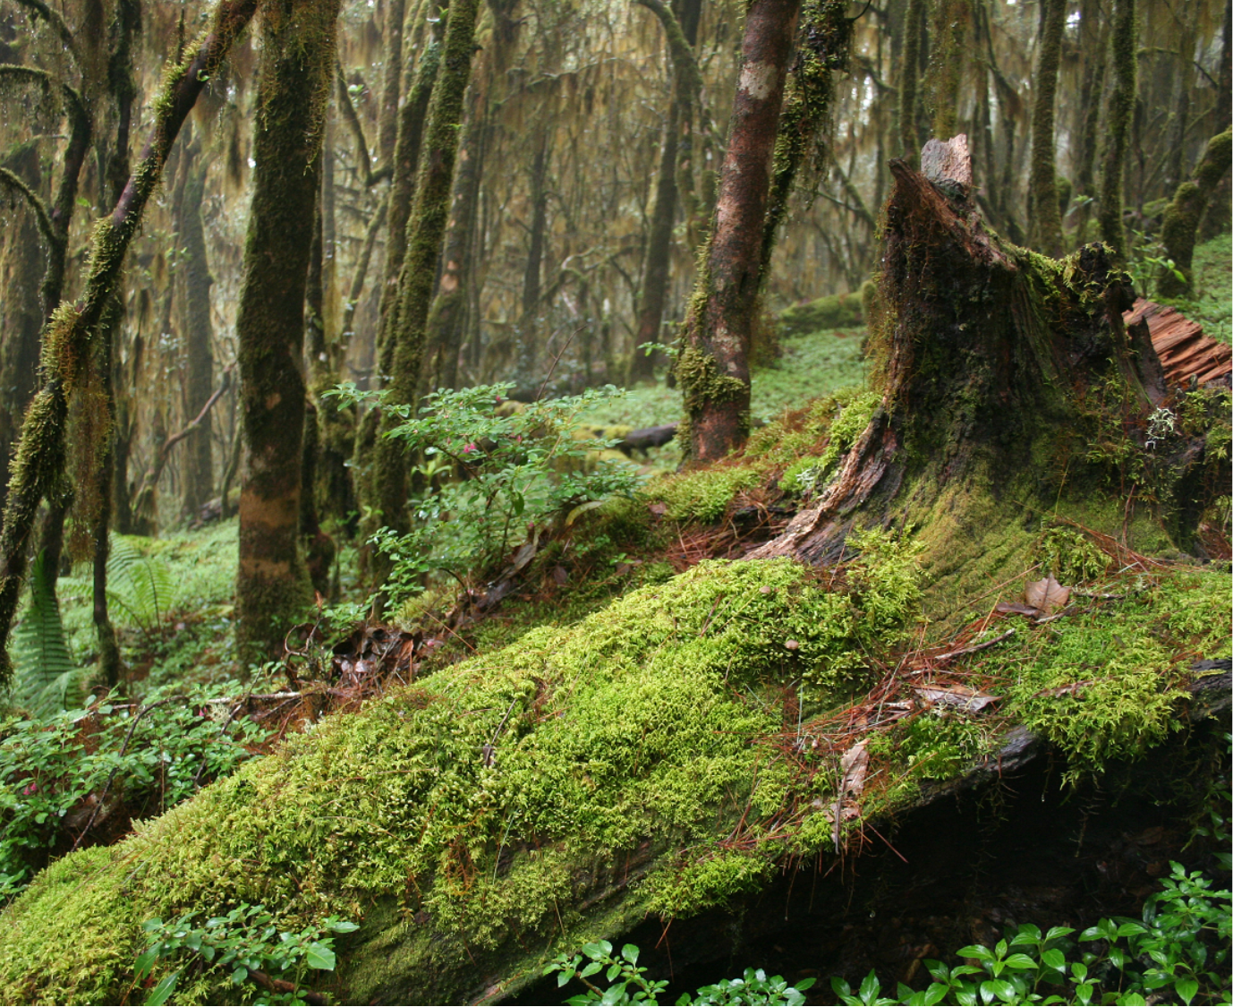
Situación ecológica
Baja en tasa de deforestación: .52% (1990-2000) a .24% (2000-2010). De 155 a 96 mil ha anuales.
82% de la deforestación es producto del cambio de uso de suelos.
Fuente: CONAFOR. Diagnóstico del sector forestal (2013).
Solo 8% de la deforestación es causada por tala ilegal.
Incremento en plagas y enfermedades: 23 mil ha (1998) a 51 mil ha (1999-2010).
Mayor riesgo por incendios con cambio climático.
Menor pérdida de bosques primarios: 187 mil ha deforestadas (2000-2005) a 44 mil ha (2005-2010).

Slide 6
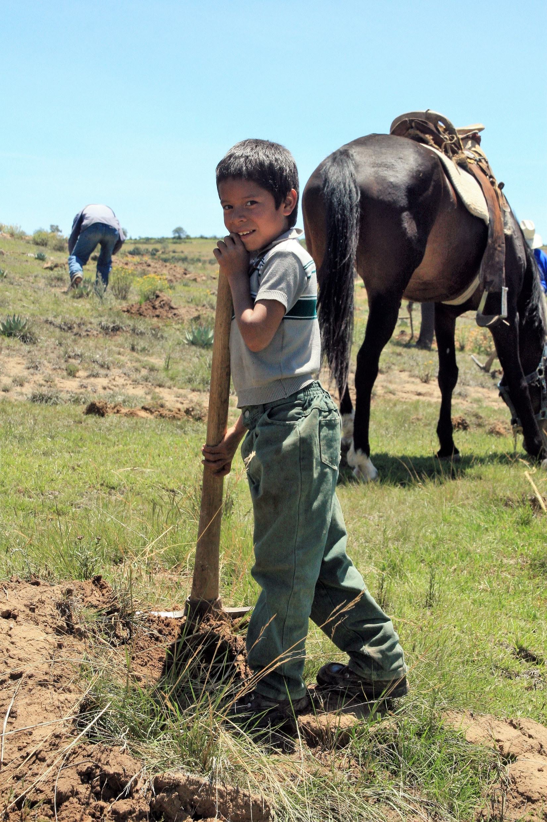
Situación social
20 millones ha de bosques y selvas son propiedad de ejidos y comunidades indígenas.
11 millones de personas viven en áreas forestales.
36% de la población en áreas forestales carece de acceso a servicios de salud.
15% de las personas de 15 años y más no completaron la educación básica.
10% de las personas de 15 años y más no sabe leer ni escribir.
2.4% es la tasa media de crecimiento poblacional.
Fuente: CONAFOR. Diagnóstico del sector forestal (2013).
Notes:
De las 138 millones de ha forestales, 62.5 millones son propiedad de ejidos y comunidades, el resto corresponde a propiedad privada y terrenos nacionales. Fuente: IICA, SRA, RAN (2012).

Slide 7
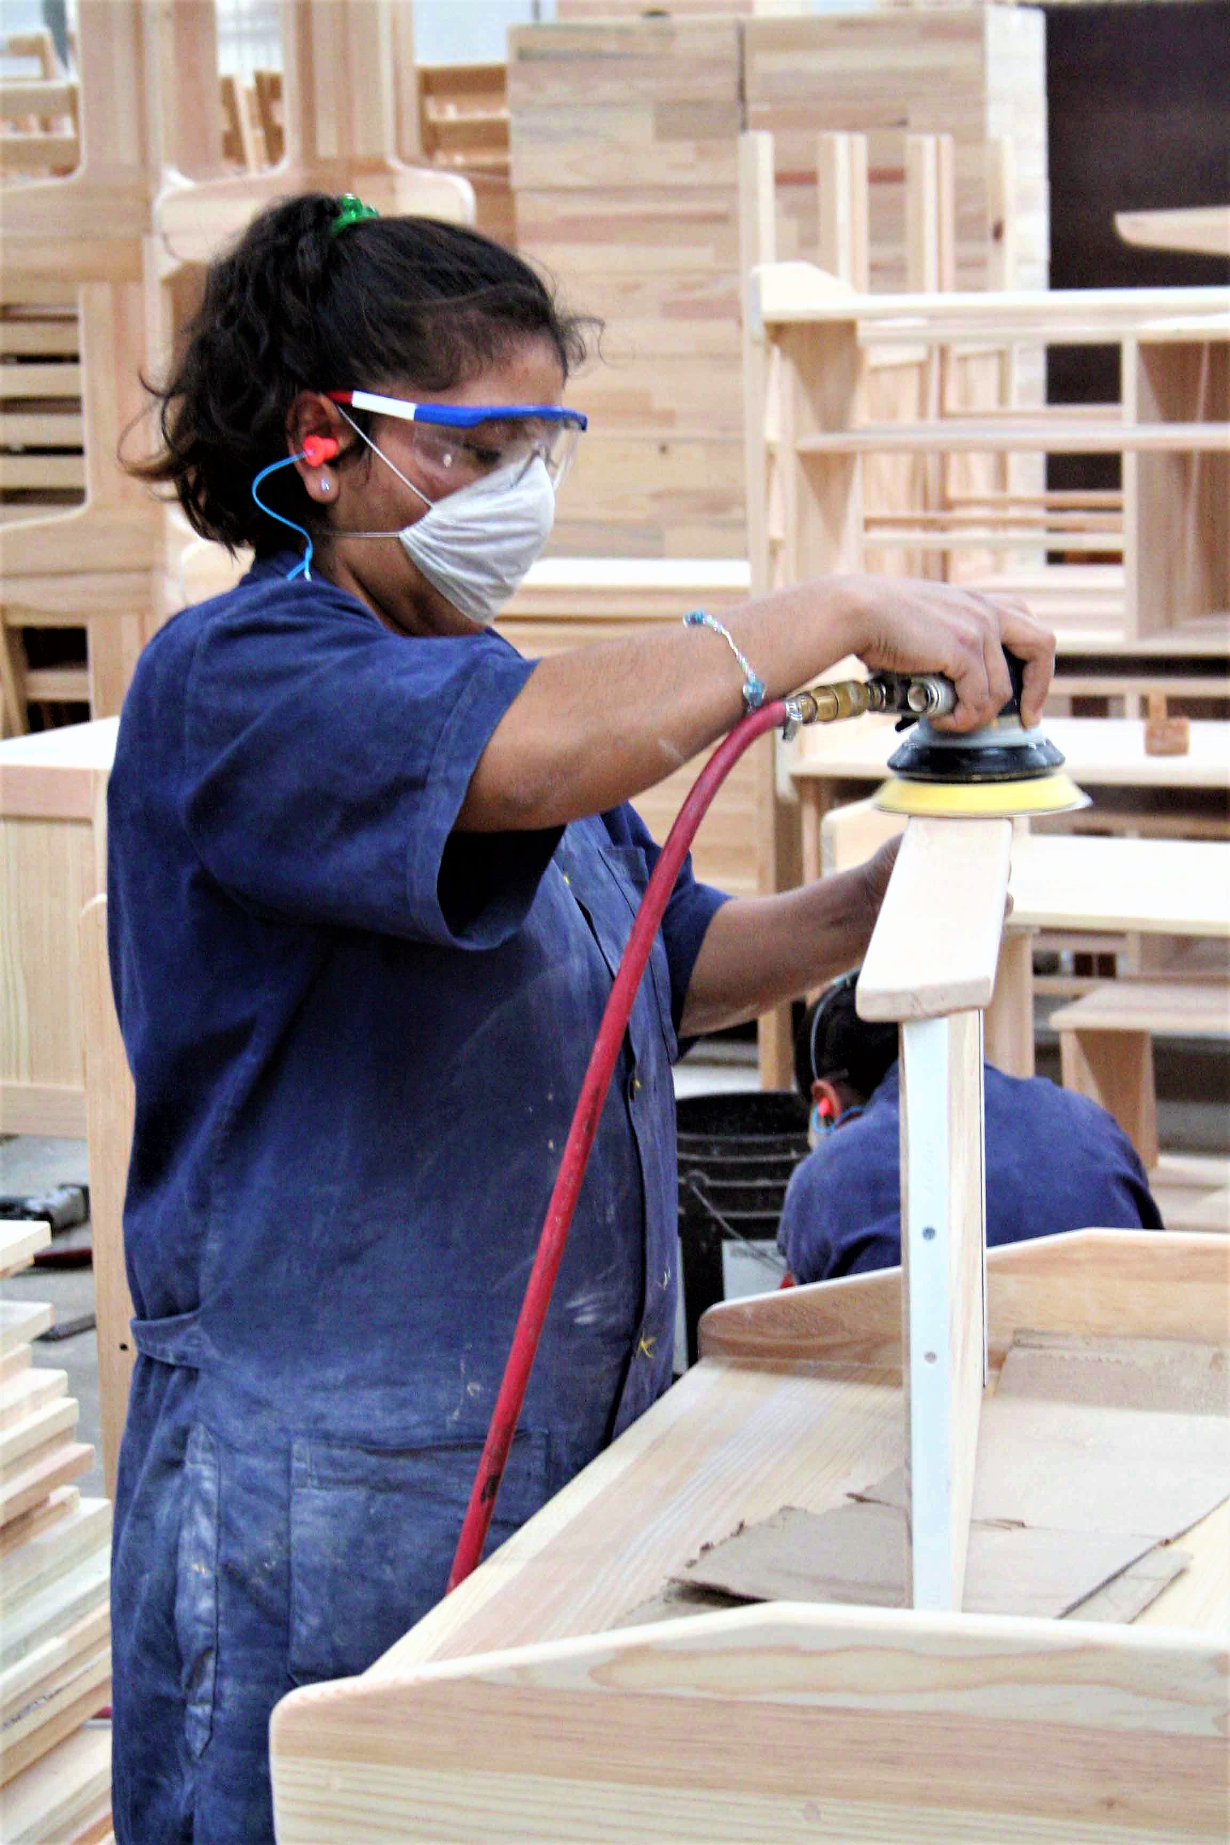
Situación económica
6,538.29 millones de dólares de déficit comercial forestal en 2016, 3.5 mayor que en el 2000.
44,284 empleos perdidos entre 2001 y 2010 en el sector forestal (17%) por baja competitividad.
95 unidades económicas forestales cerraron entre 2004 y 2009.
10% se redujo el PIB silvícola entre 2003 y 2016 (PIB de 22.7 mil millones de pesos en 2016).
Se estima que la madera ilegal representa 30% del total comercializado anualmente en el país.
14.2 millones ha podrían sumarse a manejo forestal productivo (200% más que el área actual).
Fuente: INEGI, SEMARNAT, CONAFOR.
Notes:
En 2016 la producción forestal maderable del país satisfizo el 27.9% del consumo nacional, presentando en algunos años caídas de hasta 42% con respecto al 2000. Fuente: SEMARNAT, CONAFOR (2017).

Slide 8
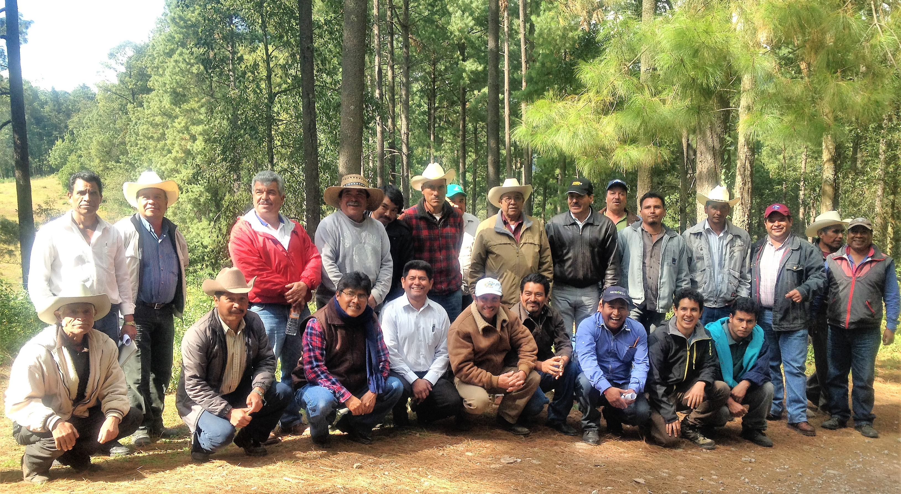
SOLUCIÓN:
Fortalecer a las comunidades y ejidos para desarrollar el manejo sostenible, la industria y la restauración productiva de los ecosistemas forestales.

Slide 9

Iván Zúñiga
Coordinador de política pública
www.polea.org.mx

